Slide 1


TRƯỜNG TIỂU HỌC SÀI ĐỒNG
Bài 10: Hoạt động sản xuất thủ công và công nghiệp
GV: Lã Hà Trang

Slide 2


Slide 3


Slide 4
1. Chia sẻ một số hoạt động sản xuất công nghiệp ở địa phương em theo gợi ý sau:
- Tên và sản phẩm của hoạt động sản xuất công nghiệp.
- Ích lợi của hoạt động sản xuất đó.

Slide 5






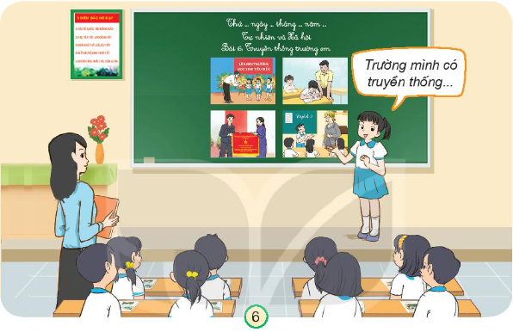





Slide 6

1. Một số hoạt động ở địa phương em như dệt may, sản xuất sắt thép, ...
Các sản phẩm của hoạt động sản xuất đó là: quần áo, vải vóc, sắt thép để xây nhà.
Ích lợi của các hoạt động sản xuất đó: Cung cấp đồ dùng, thiết bị, máy móc, năng lượng để làm cuộc sống con người trở nên dễ dàng, tiện lợi hơn.

Slide 7




2. Em sẽ nói và làm gì khi gặp tình huống sau? Vì sao?

Slide 8
khuyên nhủ bạn nhỏ việc làm đó đang làm ô nhiễm môi trường, xả rác bừa bãi. Các sản phẩm đó có thể tái chế và sử dụng làm vở mới, vở nháp. Bạn nữ làm như vậy lãng phí tài sản và tiền của.

Slide 9

Những việc làm khác để tiêu dùng tiết kiệm, bảo vệ môi trường?
- Tắt các thiết bị điện khi không sử dụng.
- Những sản phẩm vẫn còn mới và sử dụng được thì không bỏ đi.
- Sử dụng các năng lượng điện từ thiên nhiên.

Slide 10

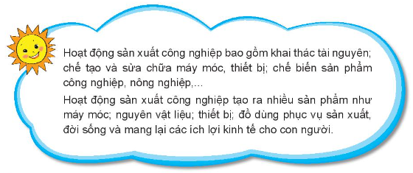

Slide 11


Slide 12

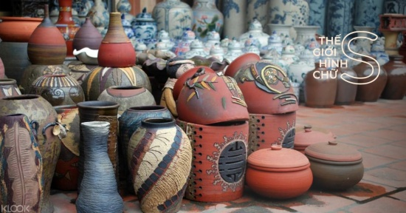
Trưng bày tranh ảnh hoặc vật thật về các sản phẩm thủ công hoặc công nghiệp ở địa phương mà em sưu tầm được.
Gợi ý
Làng gốm Bát Tràng thuộc huyện Gia Lâm, Hà Nội. Làng gốm Bát Tràng là địa điểm du lịch nổi tiếng với nghề làm gốm, đã có thương hiệu từ xưa đến nay. Các sản phẩm của địa phương em có rất nhiều loại như bình hoa, chậu cây, chuông gió, ấm chén, tranh tường,... không chỉ đảm bảo về chất lượng nguyên liệu mà còn kết hợp với kỹ thuật làm men và kỹ thuật vẽ họa tiết tinh xảo,....

Slide 13
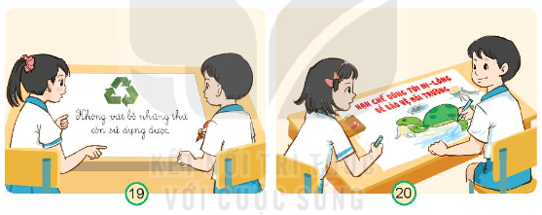
Vẽ tranh hoặc viết thông điệp về sự cần thiết phải tiêu dùng tiết kiệm, bảo vệ môi trường:

Slide 14
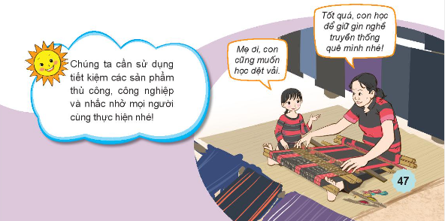

Slide 15


